Slide 1
Колокольный звон
Урок православия во 2 классе
по учебнику С.Т. Погорелову
Учитель начальных классов
Гордеева Наталья Николаевна

Slide 2
Чем больше заполняется наша душа, тем вместительнее она становится.
Мишель Монтень

Slide 3
Тема урока
Колокольный звон

Slide 4
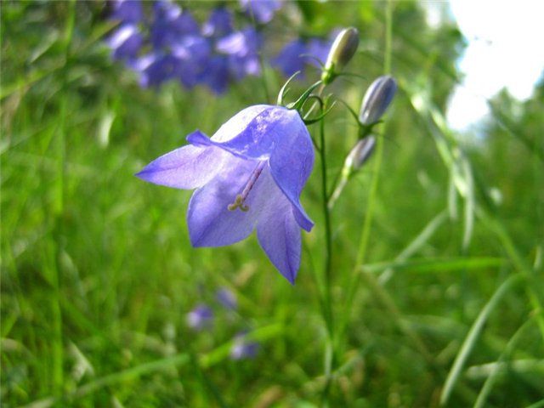
Епископ Павлин

Slide 5
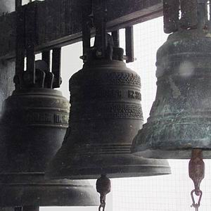
На Руси колокола появились в конце X века.

Slide 6
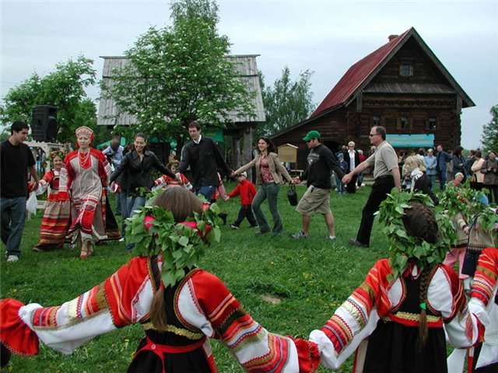
Колокола созывали народ праздники

Slide 7
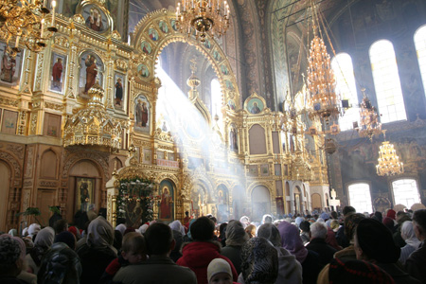
На церковные службы

Slide 8
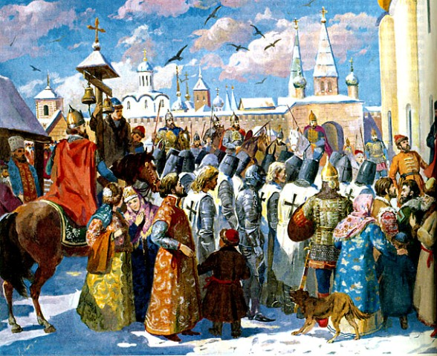
Звук колокола приветствовал победителей,
встречал знатных гостей
Князь Александр Невский приводит пленных немецких рыцарей в Новгород

Slide 9
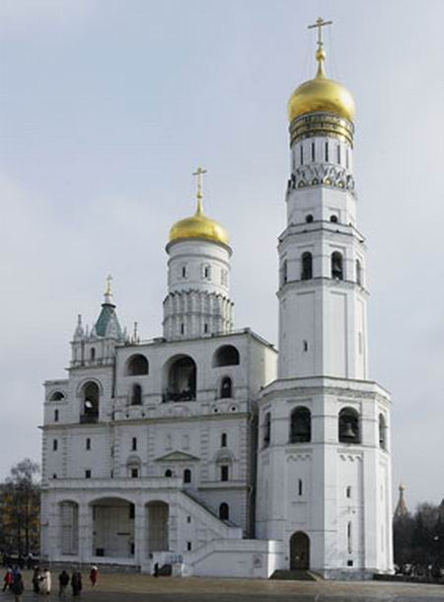
Колокольня Ивана Великого

Slide 10
Колокольня Иван Великий в Москве

Slide 11
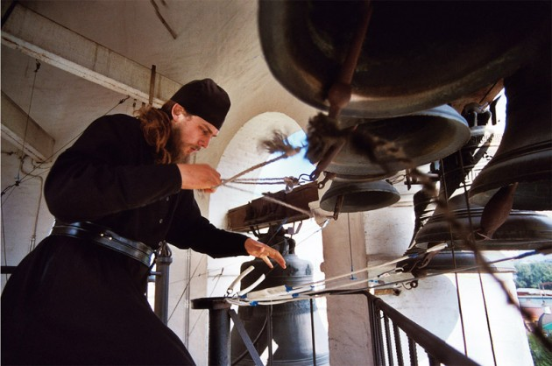

Slide 13
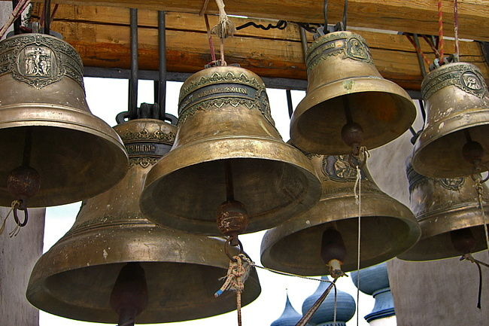
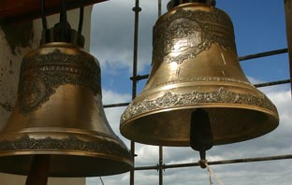
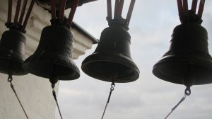

Slide 14
Много лет живете вы, колокола,
Много знаете о жизни на Руси,
Много сможете, наверно, рассказать,
Что нельзя забыть и что нельзя простить.
Д.Белухин

Slide 15
Рефлексия:
1. Что открыли нового для себя на уроке? 2. Что самым полезным и интересным было на уроке? 3. Что вызвало затруднение на уроке? 4. Каким образом преодолевали трудности ? 5. Какое настроение у вас было на уроке?

